Slide 1
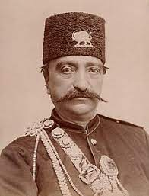
عنوان مقاله: گزارشی از اولین سفر ناصرالدین شاه به فرانسه (از یادداشت های خطی: پرنس ژیلن ریشارد)
ترجمه: دکتر فریدون وحیدا
منبع: مجله وحید، خرداد 1351، شماره 102
صص 436-440

Slide 2
در سفری به شهر کوچک فرنه ماسه که در منطقه ارن فرانسه واقع است با آقای ژرژ لوپز رییس کتابخانه شهر دارای این شهر آشنا شدم. نامبرده که سخت شیفته جمع آوری آثار کهن بوده و به مطالعه کتب تاریخ و شناخت گذشته ملل کهن دلبستگی و یادداشت پس از آگاهی بر ایرانی بودنم سخن از ایران و تاریخ کهنسال آن به میان آورده اظهار داشت از یادداشت های پرنس ژیلن- ریشارد فرانسوا ماری دو برگ دوسن وینوک صاحب شنوی رن و معاون مارشال ماک ماهون رییس جمهور کشور فرانسه (1879-1873) نسخه ای خطی در اختیار دارم که شامل گزارشی از اولین سفر ناصرالدین شاه به فرانسه است. با نشیدن خبر به دیدن اصل گزارش علاقه نشان داده به مطالعه آن موفق شدم و چون آن را، هر چند ناتمام بود، تازه و جالب یافتم رونویسی از آن برداشتم که ترجمه آن اینک به خوانندگان گرامی مجله وحید تقدیم می گردد.

Slide 3
ششم ژوئیه 1873- رسیدن شاه ایران
من مارشال را در ایستگاه پسی همراهی می کنم در این ایستگاه در ساعت شش و در هوایی فرحبخش شاه پیاده می شود. مارشال همراه شاه صدر اعظم و دوک دو بروگلی در کالسکه سوار می شود. روزنامه نگاران آنان را محاصره کرده چند کالسکه ای را که به ایرانیان ملتزم رکاب اختصاص داده شده است، اشتغال می کنند، کمی بعد مشاهده می شود که همگی آنان در پی جمع همراهان در حرکتند. در مسیر جمعیتی انبوه به چشم می خورد در مح طاف نصرت (Arc de Triomphe) به وسیله یکی از اعضای انجمن شهر سخنرانی به عمل آمد. شاه تحت تاثیر شکوه و عظمت طاق نصرت قرار گرفته است. ساعت 8 به کاخ ریاست جمهوری می رسیم.

Slide 4
شاه در یکی از دور ترین اطاق ها دسته گل بسیار زیبایی می یابد که از طرف یکی از خوش محضرترین خانم ها اهدا شده است. این خانم قصد داشت آدرس خود را روی دسته گل بگذارد شاه متوجه مطلب شده از یکی از همراهان سوال می کند آیا این اطاق را دری پنهانی هست یا نه؟
مارشال لحظه ای چند پس از ورود به کاخ ریاست جمهوری شاه را ترک کرده و به ورسای باز می گردد.

Slide 5
هفتم ژوئیه 1873
در مجلس طرح قانونی مربوط به تحدید سازمان ارتش قرائت می شود جلسه بسیار پر شور و هیجان است. نمایندگان تصمیم می گیرند، همگی در مراسم سان که روز دهم در لونشان (Longchamp) برگزار می شود شرکت کنند. این کار آشفتگی و دگرگونی بزرگی در ترتیب جاها به وجود آورده و د رحدود 60000 فرانک تمام خواهد شد. آنان به اندازه ای بر سر این موضوع تحریک شدهاند که یکی از مسائل مهم روز، مساله ادامه محاصره تا پانزدهم نوامبر را بدون بحث و گفت و گو از نظر می گذارنند من مجبورم همه شب را بر سر تغییر نظم و ترتیب تریبون های لونشان بگذارم.

Slide 6
هشتم ژوئیه 1873
شاه برای بازدید رییس مجلس و مارشال با یک کالسکه چهل اسبه به ورسای می آید. گردش در پارک، شام صد و پنجاه نفری در تاار آینه، نتیجه بسیار خوب، شام مختصر، گرما بی نهایت. شاه در برابر شکوه و عظمت ورسای در شگفتی است. تماشای فوران سرشار و چراغانی شده آب ها پس از شامف جمعیت بیرون از اندازه، موفقیت کامل. مشعل داران و دسته های تیپ ششم زره دار شاه را تا پاریس همراهی می کنند.

Slide 7
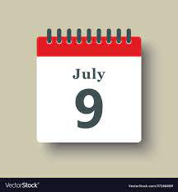
نهم ژوییه 1873
برای به انجام رساندن مامورتی خود در سازمان دادن تریبون ها تمام روی را در پاریس و لونشان به این سوی و آن سوی دویدم

Slide 8
دهم ژوئیه
مراسم سان بزرگ 650000 نفر در میدان مسابقات حاضر شده اند ساعت 9 در محل دروازه مادرید (Grille de Madrid) بر اسب می نشینم شاه بر اسب عربی سفیدی که دم صورتی رنگش با الماس پوشیده شده سوار می شود. من از طرف مارشال نامور راهنمایی نفرات اول ستون برای گذشتن از جلوی سپاهیان یم باشم. سواره نظام در میدان مشق جایگزین شده است. پیاده نظام در پیست بزرگ سپاهیان با شکوه و مجللند.

Slide 9
شاه با دقت زیادی به گردان سن سیر (Saint cyr) نگاه می کند. او از اسب پیاده شده برای مشاهده رژه به جایگاه افتخار بالا می رود. مارشال روبروی تریبون ها بر اسب باقی می ماند. او از عهده رام کردن مرکب خود که اسبی بسیار دشوار است برنیامده بر اسب دیگری می نشیند و اسب خود را به من می سپارد. این مرکب سرکش دو یا سه بار مرا با خطر زمین خوردن مواجه می کند. رژه دو ساعت و نیم به درازا می کشد و بسیار خوب برگزار می گردد تنها وضع چند گردان پیاده نظام چندان رضایت بخش نیست. وضع زره داران عالیست و با شور و هیجان زیادی از آنان استقبال می شود. در پایان رژه مارشال برای ادای سلام به سوی شاه می رود و فریادهای زنده باد ماک ماهون، زنده باد مارشال او را همراهی می کنند. او به وسیله جمعیت تا دروازه جمعیت تا دروازه سن کلو (Saint cloud) بدرقه می شود.

Slide 10
یازدهم ژوئیه 1873
برگزاری نمایش سیرک در حضور شاه که سخت شیفته و مسحور به نظر می رسد . بلیط ورودی برای یک نفر به قیمت پنجاه فرانک جلوی در به فروش می رسد سالن از جمعیت پر است و زنان به تعداد زیاد و با آرایش کامل قسمت اعظم جمعیت را تشکیل می دهند.

Slide 11
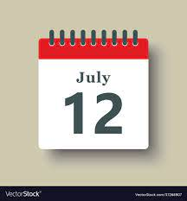
دوازدهم ژوئیه 1873
مارشال باتفاق همه اطرافیان خود به سوی پاریس حرکت می کند. مهمانی بزرگی در اپرا (Opera) برگزار می گردد. وضع سالن عالی است شاه مشغول به نظر نمی رسد. آريالای دو بروگلی (M.de Broglie) جلوی لژ مهمانی به طرز ناشایستی به خواب رفته است. سالن بسیار زیبا است.

Slide 12
سیزدهم ژوئیه 1873
برگزاری مسابقات ساب دوانی در لونشان، مسابقه پرش از مانع که اعضای انجمن تضویق را سخت به خشم می آورد. شب هنگام شاه برای تماشای چراغانی های پاریس و گروه های مشعل دار به میدان تروکدرو (Tracadeo) می رود. اگر هوا نسماعد نبود منظره بسیار جالب و تماشایی می شد. من شام را در خانواده (Seilliere) صرف کرده و بع اتفاق روزان (Rozan) خانم دو گالیفه (M me de Galeffet) و خانم بوشه (M me Bocher) برای شرکت در جشن ها به راه افتاده از میان صفوف می گذریم و به راحتی به مقصد می رسیم. به هنگام بازگشت از ملتزمین رکاب جدامانده خود را در کالسکه ای تنها در میان جمعیت های برادران (Les Freres) و دوستان (Les Amis) می یابیم که در فاصله میان فلکه و ابلیسک (Obelisque) ما را به یاد ناسزاها و دشنام های سخت می گیرند.

Slide 13
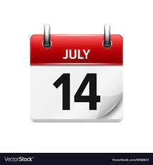
چهاردهم ژوییه 1873
پس از پانزده روز برای اولین بار در پاریس می مانیم. امروز بدون طی کردن ورسای سپری می شود.

Slide 14
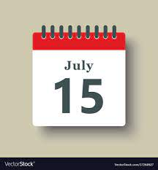
پانزدهم ژویه 1873
برگزاری شب نشینی بزرگ در الیزه موفقیت کامل ولی جمعیتش در حدود 26000 نفر به جمع 2500 نفر مدعو پیوسته است و سالن ها گنجایش بیش از 1500 نفر ندارند. خوشبختانه عده زیادی برای تماشای چراغانی ها در باغچه ها به گردش می پردازند. شاه بسیار خوشحال به نظر می رسد و خود را به ویژه به بلندی دامن خانم ها مشغول می داردو در خروجی و رختکن ها به طرز بدی ترتیب یافته اند و پیدا کردن پالتوها و کالسکه ها بسیار مشک است.

Slide 15
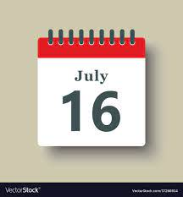
شانزدهم ژوییه 1873
مارشال برای استقرار به ورسای باز می گردد.

Slide 16
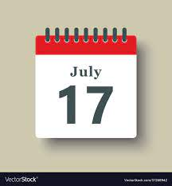
هفدهم ژوئیه 1873
شاه به ورسای آمده در نشست مجس که پیرامون قانون نظامی بحث و گفت و گو می شود حضور می یابد.
شب از طرف دوک دو بروگلی مهمانی بزرگی در وزارت امور خارجه برگزار می گردد.

